Slide 1
V dobách přemyslovských knížat

Slide 2
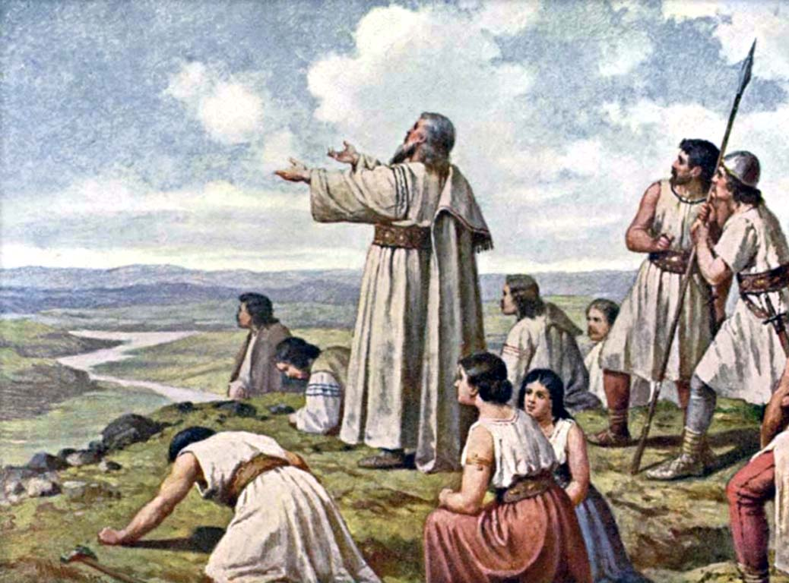
Staré pověsti české
O nejstarší době si lidé od nepaměti vyprávěli pověsti.
Jak přišli naši předkové pod vedením praotce Čecha, který se z vrcholku hory Říp
rozhlížel po krajině:
„Toto je země zaslíbená…“
Dějiny 8 - Praotec Čech

Slide 3
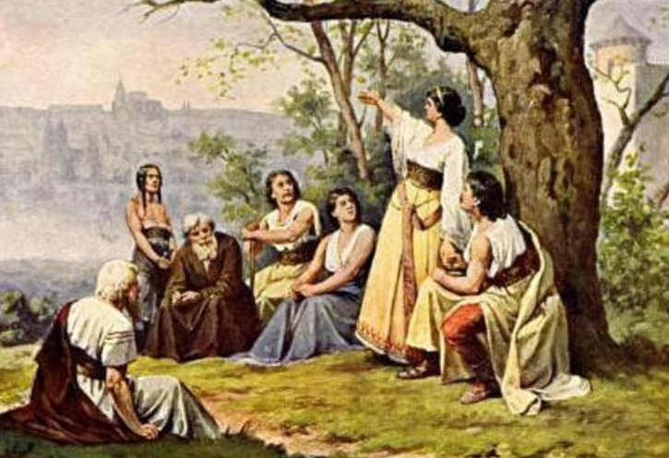
Staré pověsti české
O kněžně Libuši
- měla prorocké nadání,
- vládla z bájného Vyšehradu
- když se proti její vládě
postavili někteří velmoži,
provdala se za Přemysla Oráče.
A další pověsti o dobách, o kterých nemáme spolehlivé zprávy.
Dějiny 11 - Báje

Slide 4
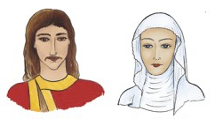
Na úsvitu dějin
Vláda knížete Svatopluka
– první písemné zprávy o dějinách Čech
Kníže Bořivoj
a jeho žena Ludmila
– jako první z rodu Přemyslovců přijali křest.
Přenesl sídlo českých panovníků do Prahy.
Dějiny 12 - Bořivoj a Ludmila

Slide 5
Na úsvitu dějin
S křesťanstvím přichází vzdělanost
– kněží a mniši umí číst a psát, přinášejí první knihy
Dochází ke sjednocování okolních knížectví
– bojem, dohodou nebo sňatkem
Stará hradiště se proměňovali v kamenné hrady.
Kolem hradů rostli tržní osady,
kde se usazovali řemeslníci a obchodníci.
V umění a ve stavitelství se postupně vyvíjel
ROMÁNSKÝ SLOH.

Slide 6
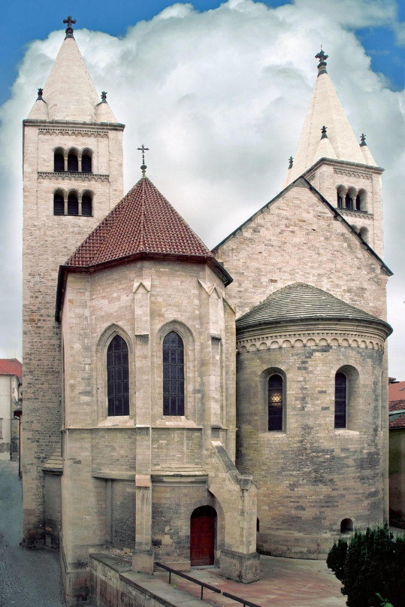
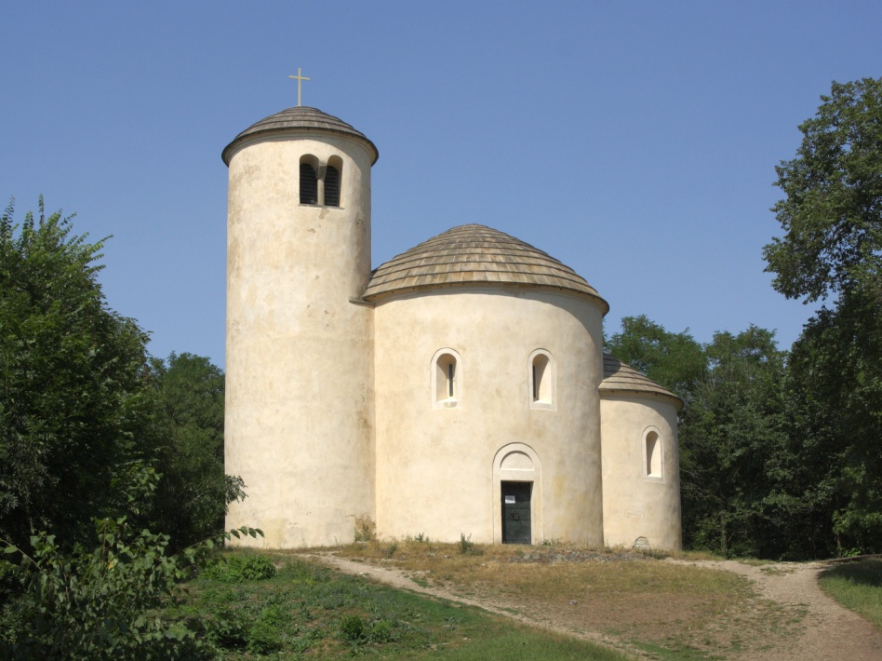
Románský sloh
Rotunda sv. Jiří na Hoře Říp
Bazilika sv. Jiří
na Pražském hradě

Slide 7
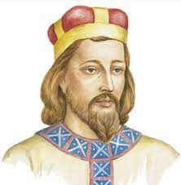
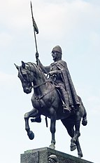
Knížata Václav a Boleslav
Budoucího knížete Václava vychovávala
jeho babička kněžna Ludmila
Byl velmi vzdělaný, moudrý a statečný.
Jeho mladší bratr Boleslav
jej nechal z touhy po vládě zavraždit ve Staré Boleslavi.
Sv. Václav se stal
PATRONEM ČESKÉ ZEMĚ.
Boleslav I. rozšířil území o Moravu
Dějiny 13 - Svatý Václav

Slide 8
Kdo jsem?
Svého vnuka jsem učila číst a psát. Moje snacha mě nechala zavraždit.
LUDMILA
Nechal jsem zavraždit svého bratra ve Staré Boleslavi.
BOLESLAV
Nechal jsem se pokřtít, šířil jsem křesťanství a zakládal kostely.
BOŘIVOJ
Byl jsem velmi vzdělaný, moji památku si připomínáme státním svátkem 28. září.
SV. VÁCLAV
Moji dva synové měli odlišný názor na spor s německým králem a já jsem se bála vlivu své tchyně.
DRAHOMÍRA

Slide 9
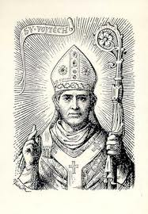
Slavníkovci a svatý Vojtěch
Rod Slavníkovců – snažili vytvořit samostatné
knížetství ve Východních Čechách
Biskup Vojtěch
    jeho zásluhou vznikají v Čechách
    první kláštery
Český kníže Boleslav II. přepadl a vyvraždil hradiště Slavníkovců
Dějiny 14 - Boleslav II.
Dějiny 15 - Svatý Vojtěch

Slide 10
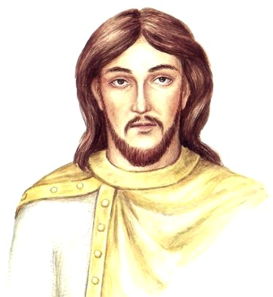
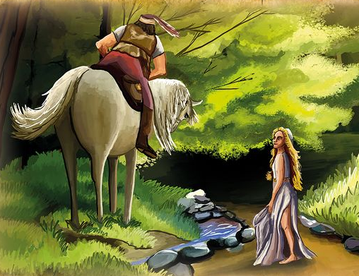
Oldřich a Božena
Kníže Oldřich – syn Boleslava II.
Za jeho vlády byla k Čechám
natrvalo připojena Morava
Přivedl si na Pražský hrad prostou dívku Boženu
Měli syna Břetislava
Dějiny 16 - Čechy na přelomu tisíciletí
Dějiny 17 - Oldřích a Božena

Slide 11
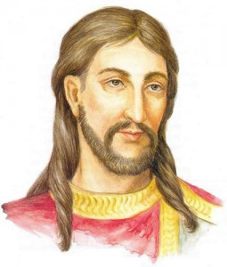
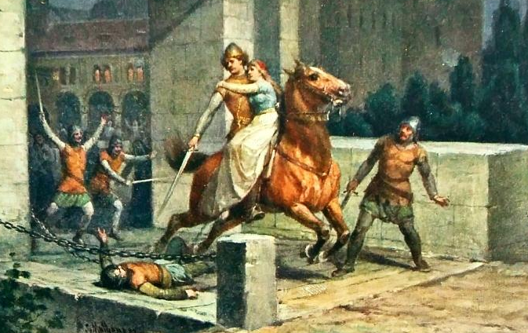
Břetislav a Jitka
Břetislav I.– syn knížete Oldřicha
Zavedl pevný křesťanský řád
a dědičný titul pro nejstaršího
příslušníka přemyslovského rodu
Svoji ženu Jitku unesl
z německého kláštera
Dějiny 18 - Sázavský klášter
Dějiny 19 - Břetislav a Jitka

Slide 12
Najdi v textu chyby
První Přemyslovec, o kterém se dochovaly písemné zprávy, byl král Bořivoj.
Kněžna Drahomíra byla prohlášena za svatou.
Boleslav nechal zavraždit svého otce Václava.
Významný soused rodu Přemyslovců byl rod Slamníkovců.
Podle pověsti si kníže Oldřich našel manželku Jitku
a kníže Břetislav manželku Boženu.

Slide 13
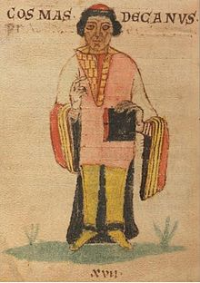
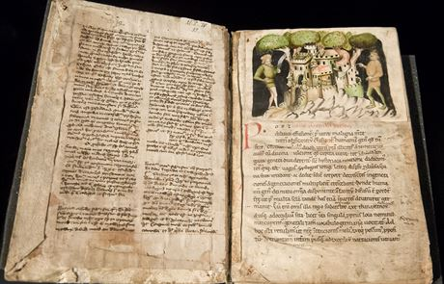
Kosmova kronika česká
Psaná latinsky.
Kosmas byl velmi vzdělaný člověk.
Zaznamenal bájná vyprávění o naší historii
– staré pověsti české.
Pro dobu pozdější zapsal pravdivě všechno,
co se dozvěděl nebo sám zažil.
Původní rukopis se nedochoval.
Dějiny 21 - Kosmas

